Slide 1
題目：Wi-Fi 伺服器設計 組別：第6組
組員：1410832041 何秉翰 1410832050 方冠博

Slide 2
目的

Slide 3
硬體圖
NodeMCU v3 (ESP8266 開發板，CH340G)
DHT11 溫溼度感測器

Slide 4

程式
#include

Slide 5
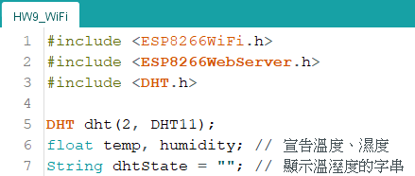
程式
DHT11

Slide 6
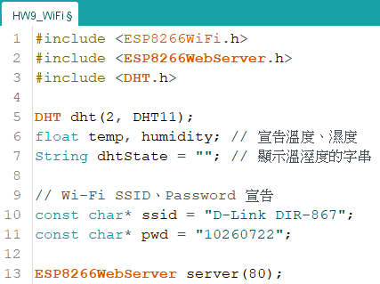
程式
Wi-Fi SSID
Password
Server Port

Slide 7
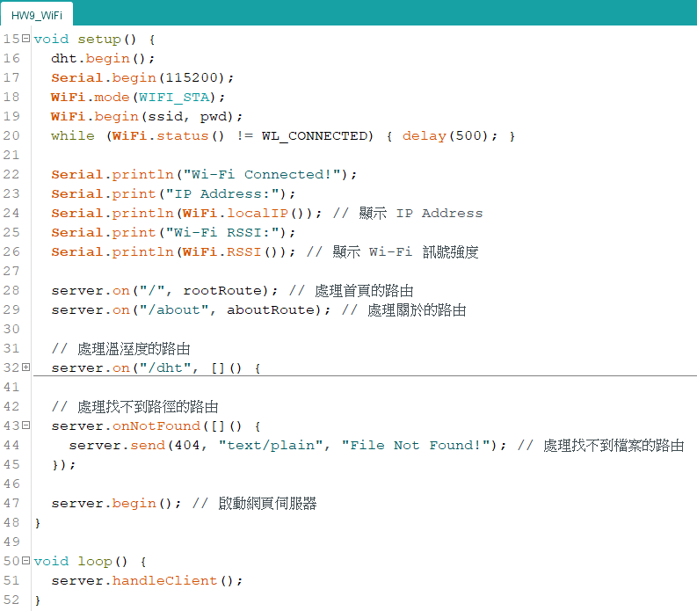
程式
void setup() 簡要
v0id loop()

Slide 8
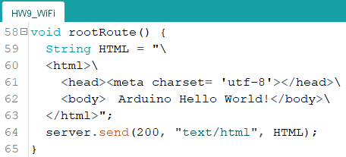
程式
void rootRoute()

Slide 9
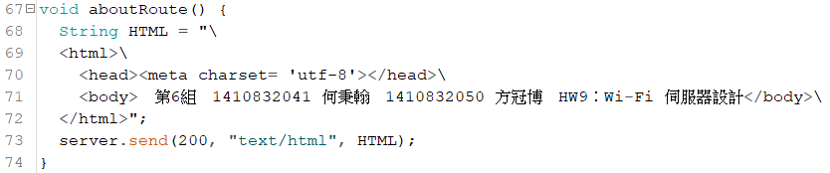
程式
void aboutRoute()

Slide 10
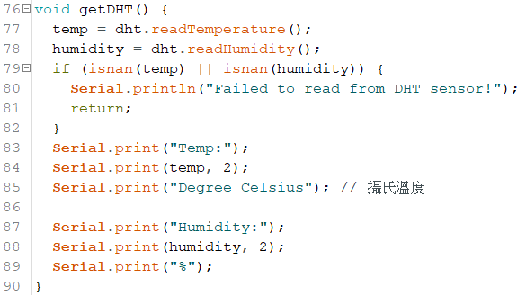
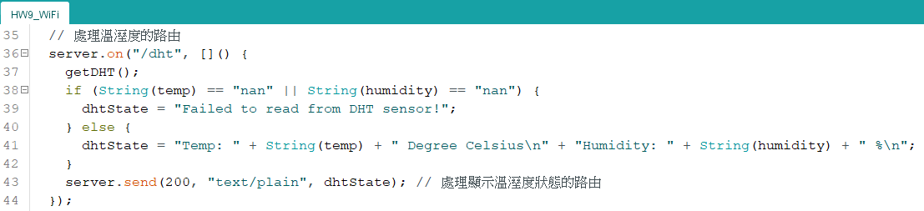
程式
getDHT()

Slide 11
結論

Slide 12
參考文獻
課本
HW4
Arduino筆記(33)：ESP8266 無線網路讀取DHT-11的溫濕度

